Slide 1
S5 Introduction aux systèmes d’information
Camilia SABA
43003141
Penda SOW
43000120

Slide 2
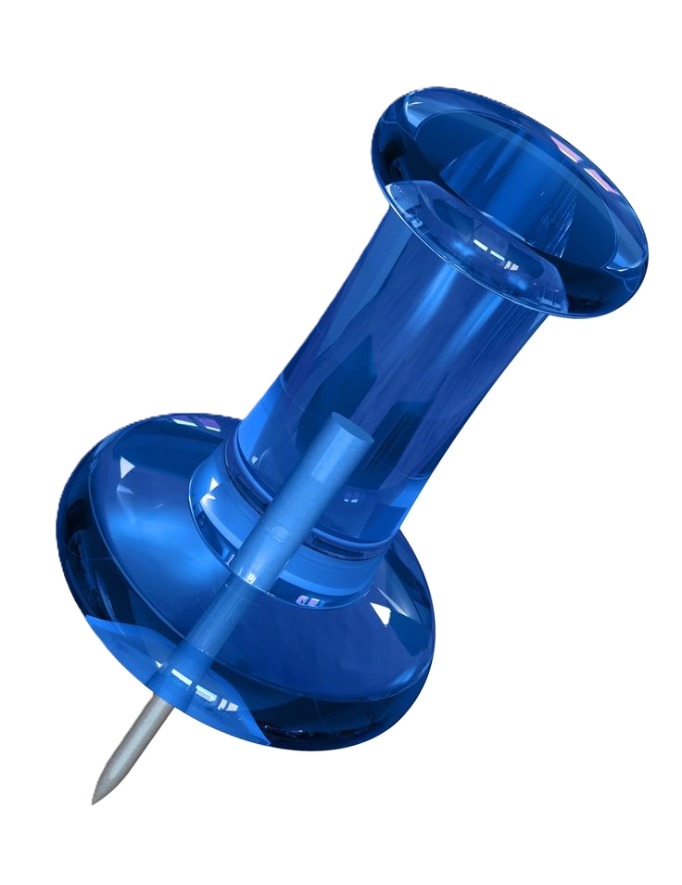
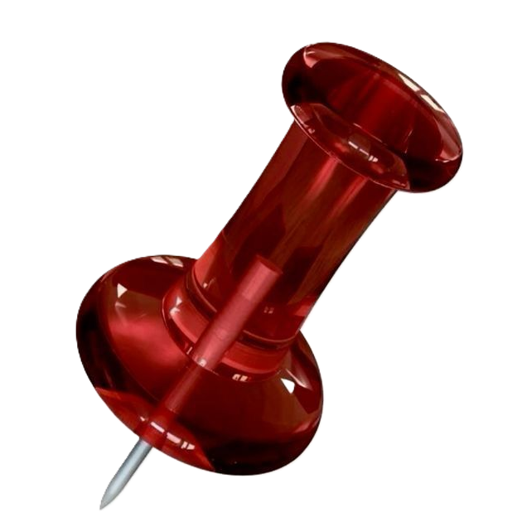




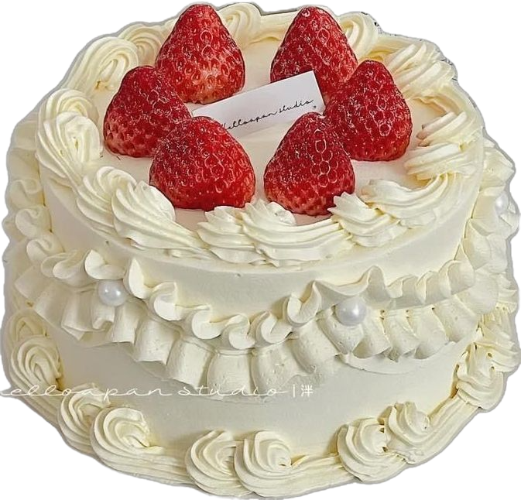


Aujourd'hui, nous allons vous présenter…
1) Nos portfolios du semestre
2) Notre projet final, AURA
(application d’évènementiel)

Slide 3
AURA
-
Tout débute ici
✅🌟😃 Organisez des événements stellaires!

Slide 4

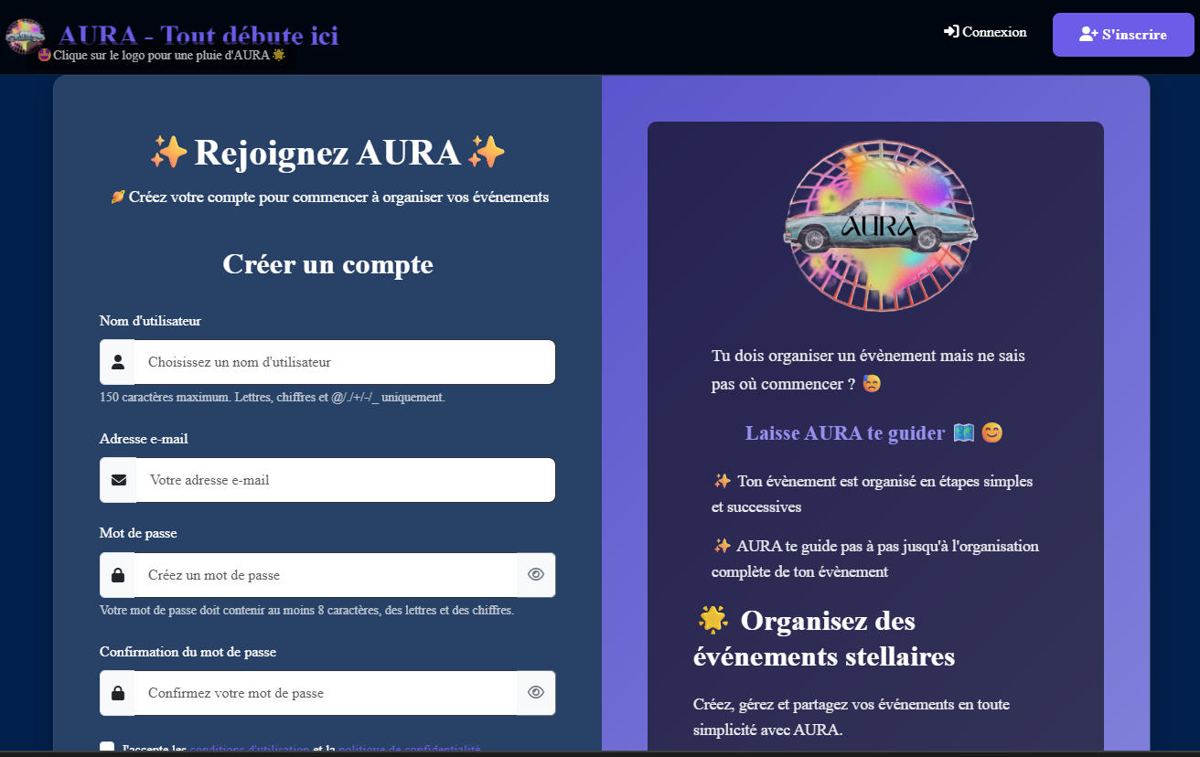


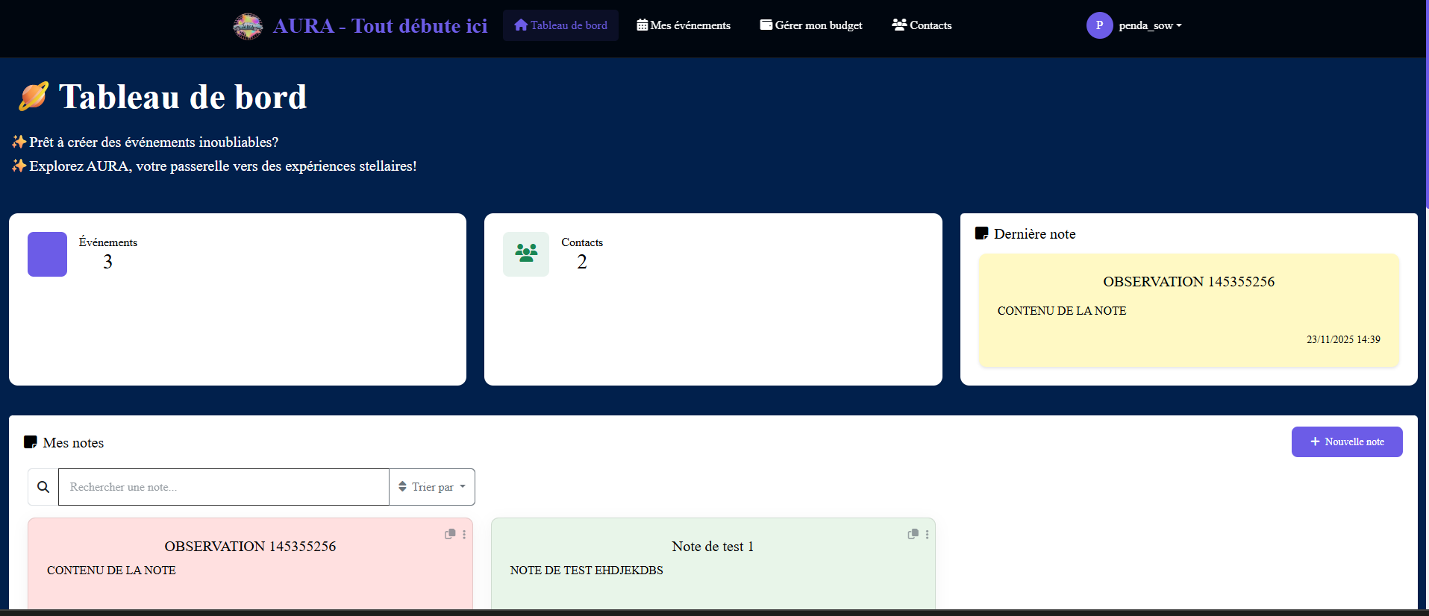

Vous devez organiser un évènement mais ne savez pas ou commencer? 😢
AURA vous accompagne dans l’organisation de vos évènements 🥰🤩
🤓🗒️✏️ Regroupez et organisez :
Vos contacts
Vos notes, vos liens
💰Gérer vôtre budget et analysez vos dépenses pour améliorer votre efficacité

